Slide 1
Государственное бюджетное дошкольное образовательное учреждение детский сад № 60 Калининского района Санкт - Петербурга
Организация центра экспериментирования в младшей группе
«Носики – курносики»
Выполнили: Вигликова Е.С.
Болдырева Т.С.

Slide 2
Цель:
Развитие любознательности, познавательной активности у детей младшего дошкольного возраста.
Задачи:
Образовательные: формировать первичные представления об объектах окружающего мира посредством экспериментирования;
Развивающие: развивать познавательно-исследовательскую деятельность дошкольников младшего возраста при ознакомлении с природой, с предметами ближайшего окружения;
Воспитательные: воспитывать у детей желание понимать и выполнять элементарные инструкции воспитателя при выполнении эксперимента с предметами ближайшего окружения.

Slide 3
Дети младшего дошкольного возраста очень любят экспериментировать. Это объясняется тем, что им присуще наглядно-действенное и наглядно-образное мышление, и экспериментирование, как никакой другой метод, соответствует этим возрастным особенностям. В дошкольном возрасте он является ведущим, а в первые три-четыре года – практически единственным способом познания мира.

Slide 4
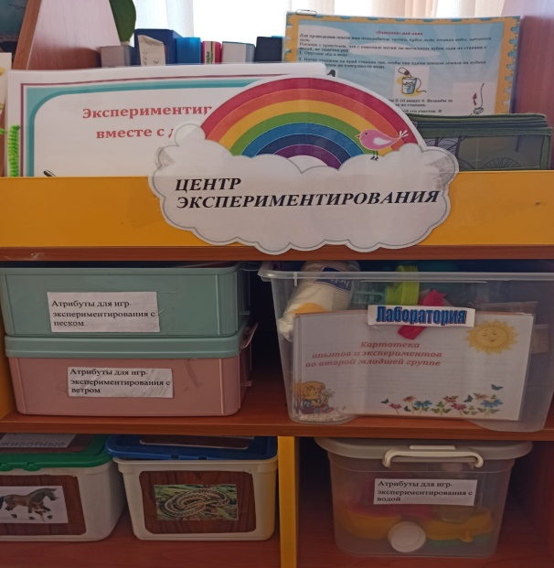
Стол экспериментирования
Дети любят опыты и эксперименты, с раннего возраста удовлетворяют познавательный интерес через действия с предметами. Грамотно организованный уголок экспериментирования в помещении группы способствует развитию исследовательского типа мышления у дошкольников и формируют умения для успешного обучения в будущем
Исследование — ведущий вид деятельности дошкольников наряду с игрой. В младшем дошкольном возрасте игровые и исследовательские действия кажутся единой активностью ребёнка. Малыш нажимает на резиновую игрушку с пищалкой и радуется возникающему звуку: взрослые думают, что ребёнок играет, развлекается и потому весел, однако простое действие (нажим) является практическим исследованием свойств объекта (мнётся, пищит, принимает первоначальную форму). Год от года опыты усложняются, ребёнок стремиться узнать как можно больше об окружающем мире. Он исследует вещества, материалы, природные явления, использует различные инструменты и приборы.

Slide 5
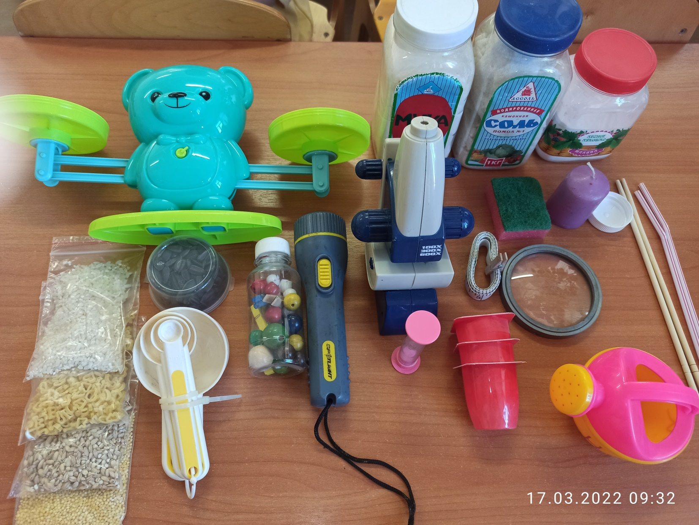
Материалы, необходимые для организации детского экспериментирования
в группах младшего дошкольного возраста

Slide 6
Особенности организации работы с
воспитанниками по экспериментированию
в младшей группе
Способны улавливать простейшие причинно –следственные связи.
Возникает вопрос «Почему?», пытаются отвечать сами.
Реагируют на предупреждения взрослых, но сами следить за выполнениями правил безопасности не могут .
В процессе экспериментирования словарь детей пополняется словами, обозначающими сенсорные признаки свойства, явления или объекта природы (цвет, форма, величина: мнётся - ломается, высоко - низко - далеко, мягкий - твёрдый - тёплый и прочее).

Slide 7
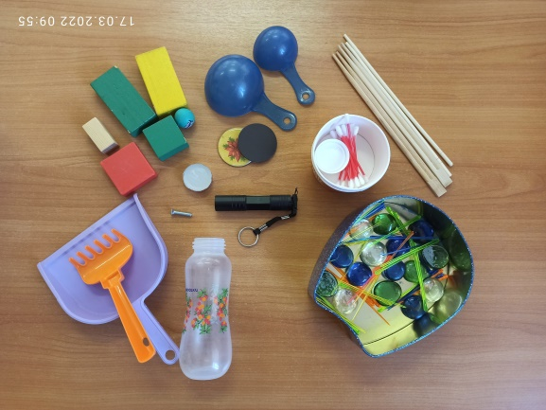
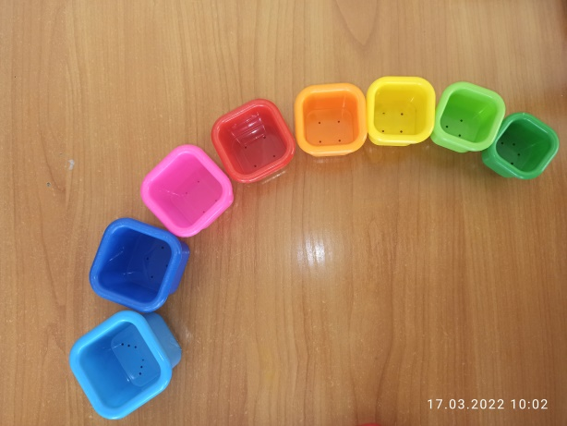
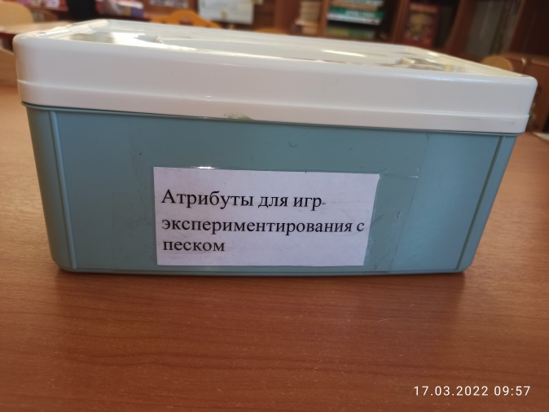
К. Д. Ушинский писал: «Самая лучшая игрушка для детей – куча песка! ».
Песок привлекает детей и взрослых своим непостоянством. Песок может быть сухим, лёгким, и ускользающим или влажным, плотным и тяжёлым, способным принимать любые формы. Игры с песком вносят в душу ребёнка веселье и радость и вместе с тем способствуют его развитию. Игра с песком - это естественная и доступная для каждого ребенка форма деятельности. Ребенок часто словами не может выразить свои переживания, страхи и тут ему на помощь приходят игры с песком. Проигрывая взволновавшие его ситуации с помощью игрушечных фигурок, создавая картину собственного мира из песка, ребенок освобождается от напряжения.

Slide 8
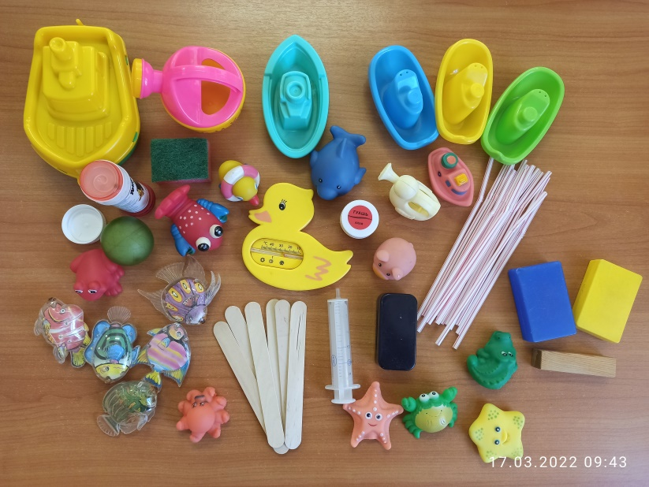
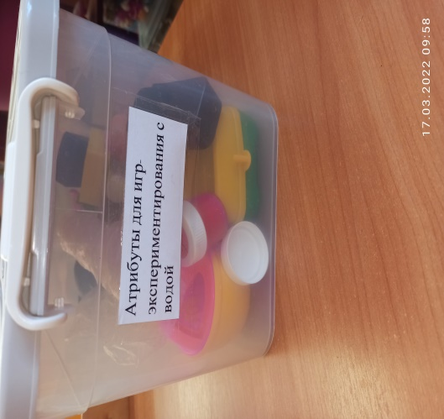
Вода способна увлечь, пожалуй, любого ребенка. Одни детки любят в ней купаться, стучать ладошками, разбрызгивать, бросать в нее различные предметы, другие часами готовы переливать водичку из одной емкости в другую. Для малыша вода – это кладезь информации. Уже то, что она имеет три состояния: твердое жидкое и газообразное, делает ее уникальной. Каждый элементарный опыт станет для крохи настоящим открытием. В процессе занятий юный исследователь узнает о воде много нового и интересного: 1) освоит противоположные понятия:
мокрый-сухой;
чистый-грязный;
тяжелый-легкий;
горячий-холодный-теплый;
много-мало;
2) узнает, что вода жидкая, прозрачная, льется, журчит, не имеет цвета, запаха, вкуса, формы, способна замерзать и превращаться в пар; 3) научится переливать воду различными способами.

Slide 9
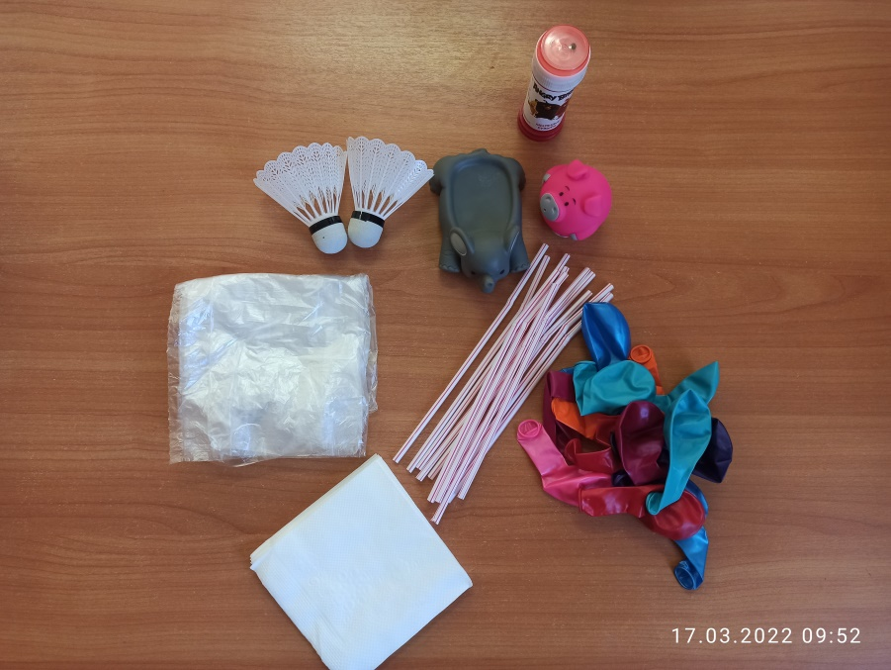
Воздух – это удивительная оболочка
вокруг Земли. Куда бы мы не пошли,
куда бы мы не поехали по морю или по суше
везде есть воздух.
В процессе занятий юный исследователь узнает
о воздухе много нового и интересного:
Значимость воздуха в жизни человека;
Свойства воздуха и способы его обнаружения;
Значимость воздуха в жизни животных и растений;

Slide 10
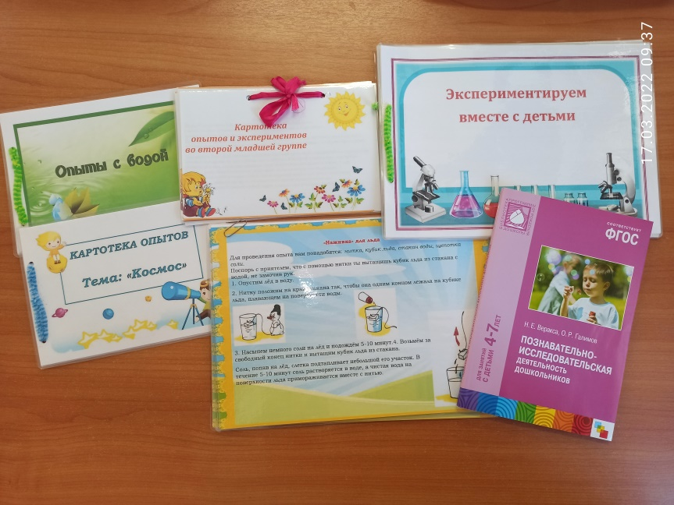
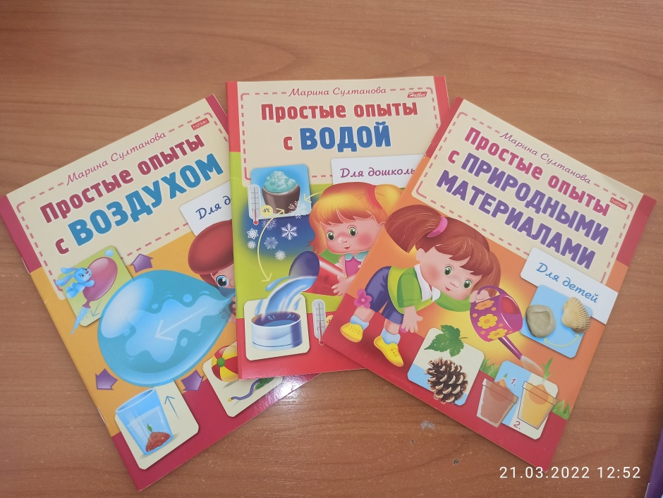
Картотека по проведению экспериментов в младшей группе.

Slide 11
Вывод:
Специально организованная опытно-экспериментальная деятельность позволяет воспитанникам самим добывать информацию об изучаемых явлениях или объектах, а педагогу – сделать процесс обучения максимально эффективным и более полно удовлетворяющим естественную любознательность дошкольников.
Детское экспериментирование – ведущий метод в познавательно-исследовательской деятельности дошкольников.
Использование опытно-экспериментальной деятельности в педагогической практике является эффективным и необходимым для развития у дошкольников исследовательской деятельности, познавательного интереса, увеличения объема знаний и умения владеть этими знаниями.

Slide 12
СПАСИБО ЗА ВНИМАНИЕ!

